Slide 1
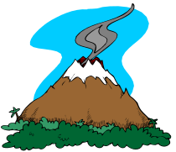
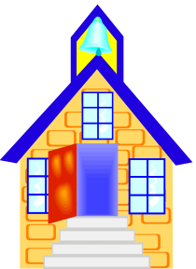



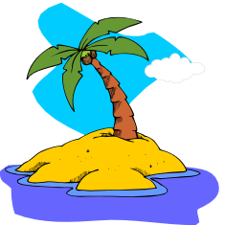
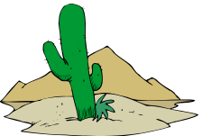
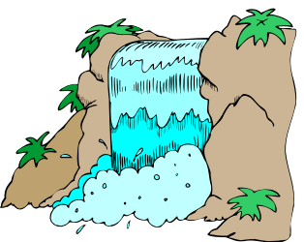
Страна «Прилагательных»
Тропинка
Чистописания!
2
1
4
Дубрава словарных слов!
Площадь
Прилагательных!
5
Парк Поэзии!
3
Водопад
ошибок!
6
Знаем всё!

Slide 2
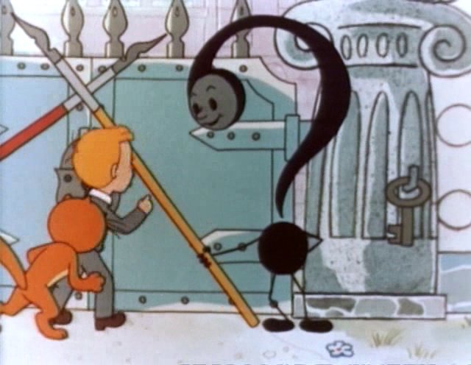

Slide 3
Страна «Прилагательных»
Тропинка
Чистописания!
2
1
4
Дубрава словарных слов!
Площадь
Прилагательных!
5
Парк Поэзии!
3
Водопад
ошибок!
6
Знаем всё!

Slide 4
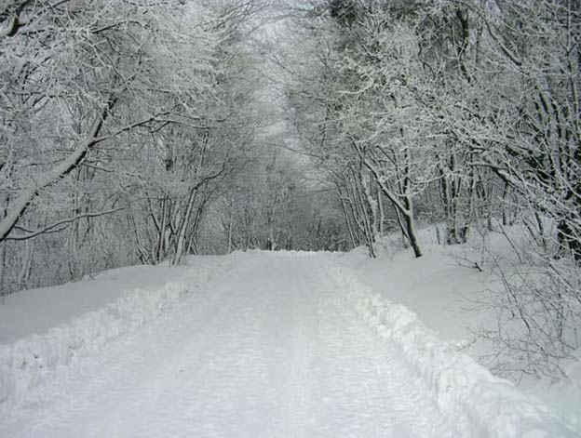


Slide 5
ая
ый
ее
ий
ой
яя
ое

Slide 6
Ж.р М.р. Ср. р.
-ая
-яя
-ой
-ий
-ый
-ое
-ее

Slide 7
Страна «Прилагательных»
Тропинка
Чистописания!
2
1
4
Дубрава словарных слов!
Площадь
Прилагательных!
5
Парк Поэзии!
3
Водопад
ошибок!
6
Знаем всё!

Slide 8
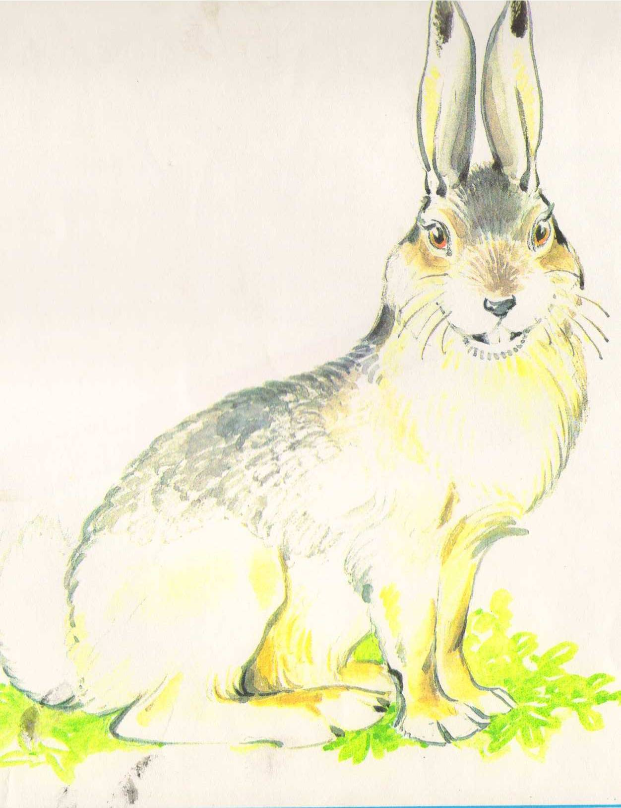
за_ц
я

Slide 9
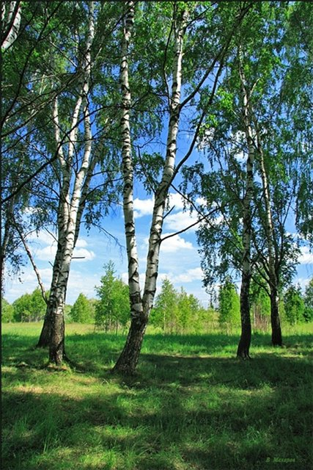
б_рёза
е

Slide 10

мес_ц
я

Slide 11
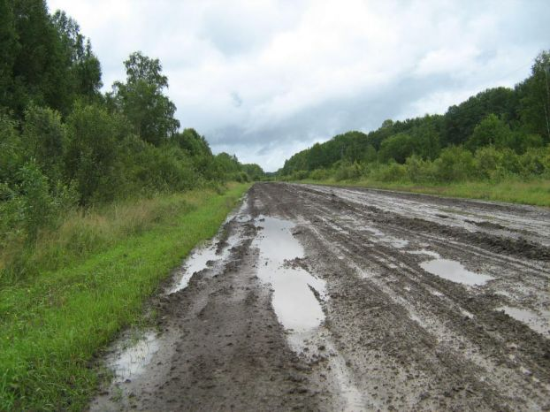
д_рога
о

Slide 12
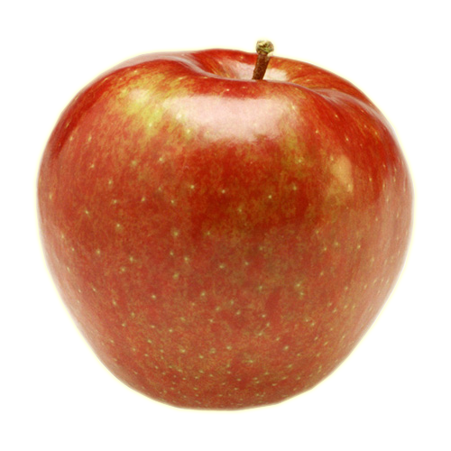
ябл_ко
о

Slide 13

со_нце
л

Slide 14
Заяц, берёза, месяц, дорога, яблоко, солнце.

Slide 15
м.р.
Трусливый заяц
тонкая берёза
красивый месяц
узкая дорога
спелое яблоко
яркое солнце.
ж.р.
м.р.
ж.р.
ср.р.
ср.р.

Slide 16
сущ.
гл.
В_сенн_е со_нце _св_тило стройную б_рёзу.
е
е
л
о
е
е

Slide 17
Им.п.
сущ.
гл.
В.п.
3
В_сенн_е со_нце _св_тило стройную б_рёзу.
е
е
л
о
е
е
Солнце (какое?)весеннее
осветило (что?)берёзу
берёзу (какую?) стройную.
Весеннее (солнце)-
прил. (какое?)
Н.ф. – весенний.
Ср.р., Им.п., ед.ч.
Вт.чл.

Slide 18
Страна «Прилагательных»
Тропинка
Чистописания!
2
1
4
Дубрава словарных слов!
Площадь
Прилагательных!
5
Парк Поэзии!
3
Водопад
ошибок!
6
Знаем всё!

Slide 19
По подтаявш__ снегу
на перв__ цветок
от ясн___ неба
с хитр__ лисой
на лесн__ поляне
тёпл__ ветер
к перв__ ручью.

Slide 20
Страна «Прилагательных»
Тропинка
Чистописания!
2
1
4
Дубрава словарных слов!
Площадь
Прилагательных!
5
Парк Поэзии!
3
Водопад
ошибок!
6
Знаем всё!

Slide 21
Наступила весна. Бегут ручейки по дорогам. Из стран летят птицы. Все рады весне!

Slide 22
?
Наступила … весна. Бегут … ручейки по … дорогам. Из ... стран летят … птицы. Все рады … весне!

Slide 23
Весна.
Им.п.
ж.р.
Наступила ранняя весна. Бегут звонкие ручейки по грязным дорогам. Из тёплых стран летят перелётные птицы. Все рады долгожданной весне!
Им.п.
мн.ч.
Д.п.
мн.ч.
Р.п.
мн.ч.
Им.п.
мн.ч.
Д.п.
ж.р.

Slide 24
Страна «Прилагательных»
Тропинка
Чистописания!
2
1
4
Дубрава словарных слов!
Площадь
Прилагательных!
5
Парк Поэзии!
3
Водопад
ошибок!
6
Знаем всё!

Slide 25
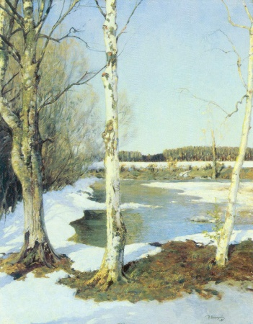
_____ весна
_____ ото сна
_____ настаёт
_____ поёт

Slide 26
Привет, привет тебе весна!
Всё пробудилось ото сна.
Пора расцвета настаёт
И сердце радостно поёт!

Slide 27
Страна «Прилагательных»
Тропинка
Чистописания!
2
1
4
Дубрава словарных слов!
Площадь
Прилагательных!
5
Парк Поэзии!
3
Водопад
ошибок!
6
Знаем всё!

